Slide 1


SMART BOX
LE COLIS CONNECTÉ EN TEMPS RÉEL ET SÛRETÉ
Sous la direction de :
Mr. Aomar OSMANI
Réalisé par :
Khady Adiama DIEDHIOU
Mamadou Korka DIALLO
Kahina MACHOUCHE

Slide 2
PRÉSENTATION
FONCTIONNALITÉS
MATÉRIELS UTILISÉS
EXEMPLE D’UTILISATION
CONCLUSION
1
2
PLAN
3
4
5

Slide 3
1
PRÉSENTATION
Connaître à tout moment l’état du colis
Limiter l’impact environnemental du e-commerce
Nouvelle technologie de suivie de colis
Connecté au moyen de plusieurs engins (GPS, GSM, Capteurs …)
Livraison en temps réel

Slide 4
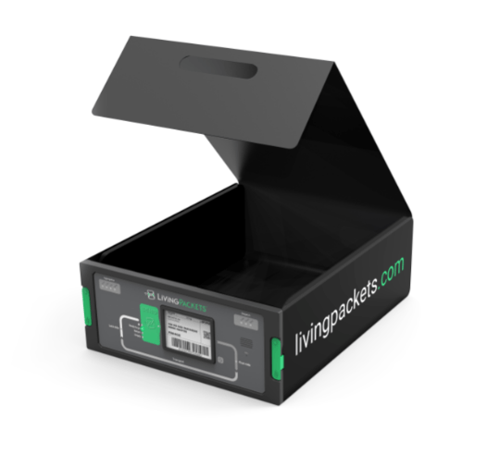
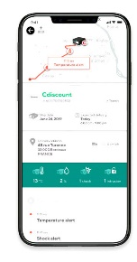
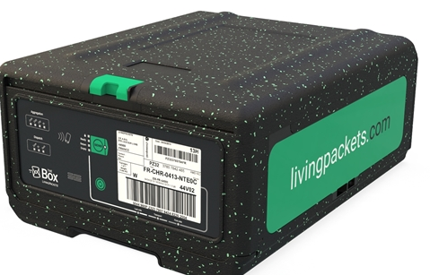
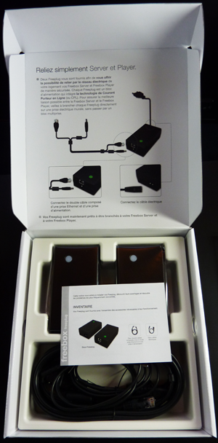
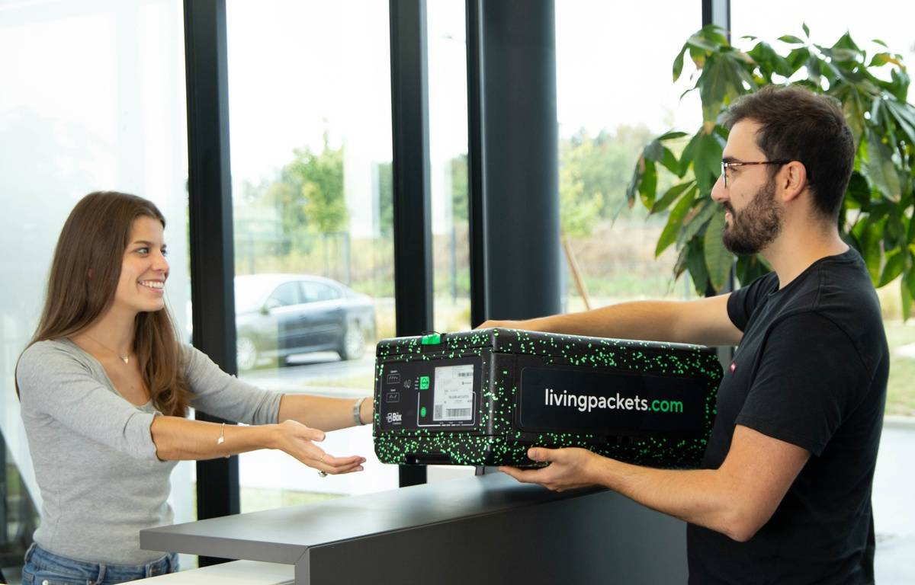
FONCTIONNALITÉS
2
Géolocalisation
État du colis
Colis reçu
Conditions du contenu

Slide 5
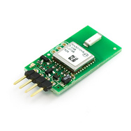
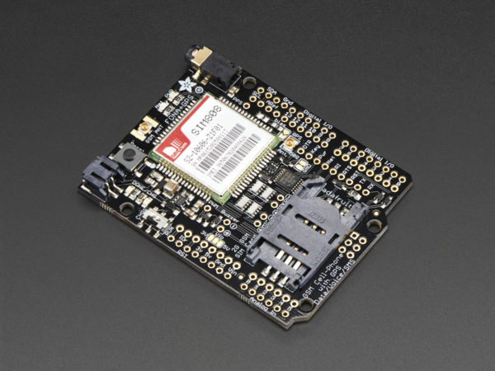
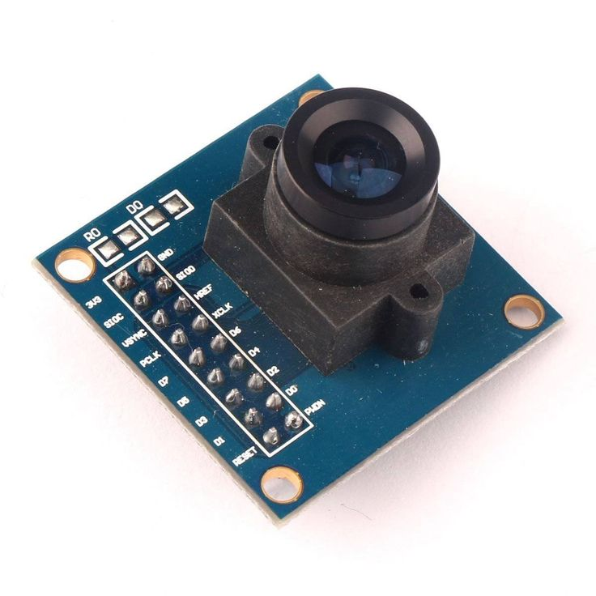
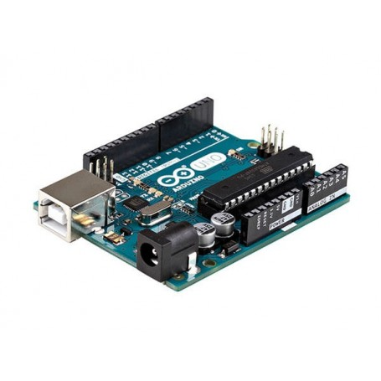
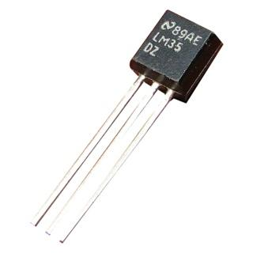
3
MATÉRIELS UTILISÉS
GPS tracker
GSM
Caméra
Température sensor

Slide 6
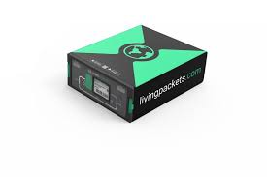
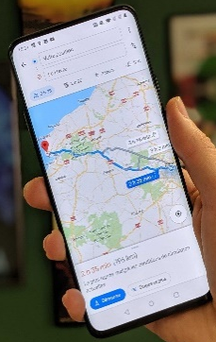
EXEMPLE D’UTILISATION
4
Votre colis a eu un choc
Détails
Vérification de d’état
Détails
État du colis
bon
Géolocalisation
Localisation
26/02/2020 09:30
Votre colis se situe dans la ville de Villetaneuse

Slide 7
4
CONCLUSION
La technologie du colis connecté, premier emballage intelligent durable pour le commerce électronique au monde, control total de chaque livraison. De plus l’application permettra une facilité de suivi de colis en toute liberté.
Tout en espérant atteindre notre objectif qu’est de réussir ce projet, vivement que le travail continue dans cette lancée de colis connecté.

